Slide 1


Slide 2

Здравствуйте, ребята! Давайте повторим то, что уже знаем.

Slide 3


Поставьте в словах ударение. Подберите проверочные слова для слов с безударной гласной.
Напишем небольшой проверочный диктант.
Какая орфограмма есть в словах ИЩУТ ПИЩУ?
Зима. На сосне сидят птицы. Они ищут пищу. Я сыплю в кормушку крошки.

Slide 5

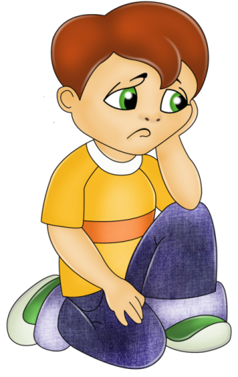
Прочитайте смешное стихотворение.
Какое правило переноса забыл мальчик?
Какие ещё правила переноса вы знаете?
Мы изучаем перенос.
Вот как слова я перенёс.
"Едва" я перенёс: "Е-два"
И получил за это "два".
"Укол" я перенёс: "У-кол"
И получил за это "кол".
"Опять" я перенёс: "о-пять".
Теперь, наверно, будет "пять".
А как ты думаешь, дружок,
Он получить "пятёрку" смог?

Slide 6
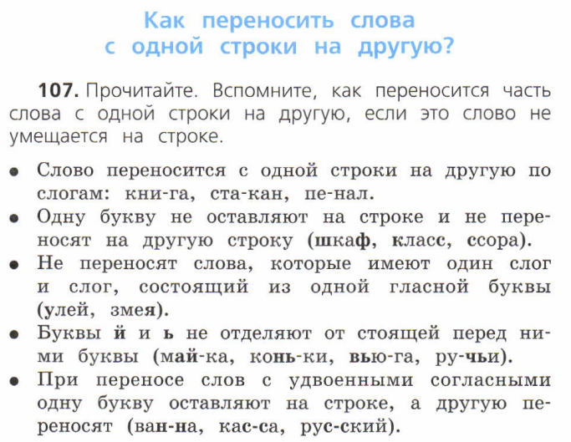

Slide 7
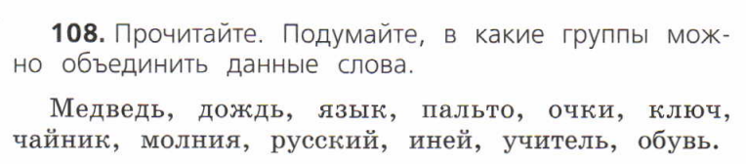


Slide 8
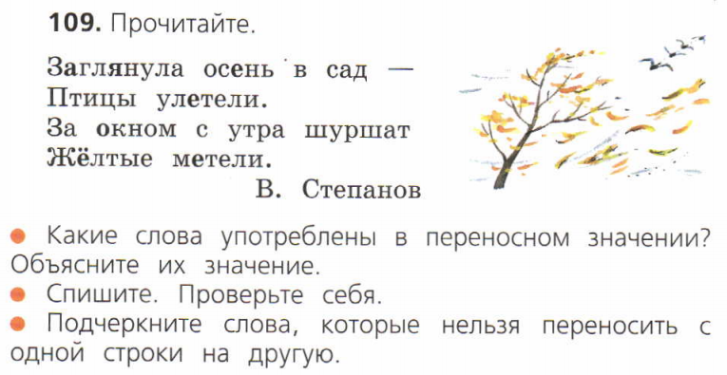

Slide 9
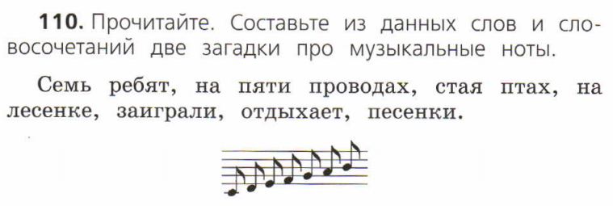

Slide 10
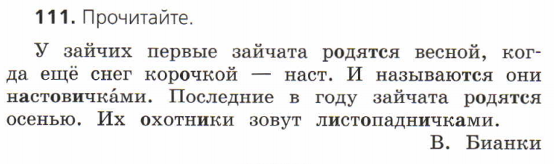
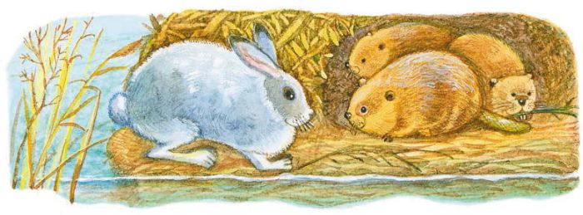

Slide 11
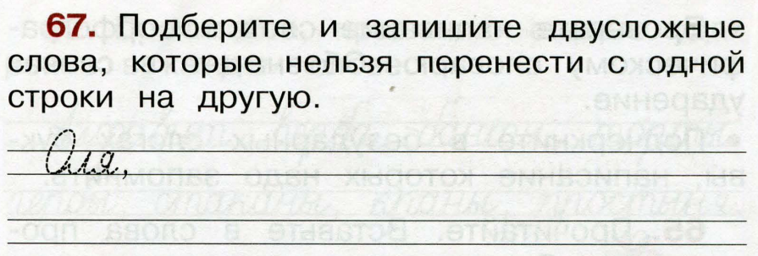

Slide 12
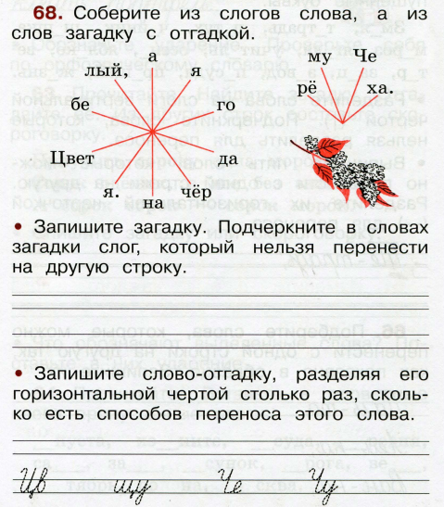

Slide 13

Что показалось немного трудным?
Спасибо, ребята, за урок! До новых встреч!
Что вам особенно понравилось на уроке?
Какие правила переноса слов вы знаете?
На какой вопрос мы сегодня ответили?

Slide 14
Домашнее задание:
ТПО стр. 25-26 №51-54 + выучить правила переноса слов

Slide 15








Slide 16



